Slide 1
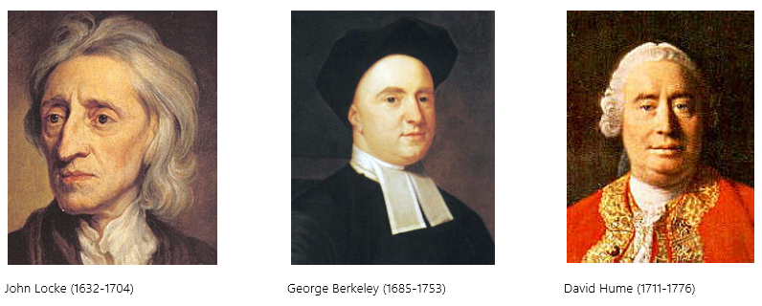
L’empirismo inglese

Slide 2
Il significato del termine empirismo in campo filosofico
Empirismo deriva dal greco empeirìa, che significa «esperienza».
L'empirismo è un indirizzo di pensiero che riconduce tutte le nostre conoscenze all'esperienza esterna (le sensazioni relative al mondo fuori di noi) e interna (la riflessione autocosciente).
L'esperienza è l’unica fonte della conoscenza.

Slide 3
Il problema della conoscenza come punto di partenza. -1
La ricerca di un fondamento solido per edificare la propria filosofia, che vada al di là di ogni possibile dubbio, aveva portato Cartesio a indagare la soggettività che conosce il mondo e a trovare in essa il fulcro di ogni altra verità: è la certezza fondamentale del “cogito ergo sum”, sulla quale si fondano tutte le altre certezze.
Gli empiristi procedono in direzione analoga. Si prenda ad esempio questo brano autobiografico di Locke, in cui egli racconta come è sorta in lui l’idea di scrivere il Saggio sull’intelligenza umana, una delle sue opere fondamentali. Racconta dunque Locke che si trovava a conversare tra amici su questioni morali e religiose e che allora gli balenò “l’idea che noi battevamo una falsa strada e che, prima di accingerci a una ricerca di tale sorta, fosse necessario esaminare la nostra capacità, e vedere quali oggetti erano appropriati alla nostra intelligenza e quali no.”

Slide 4
Il problema della conoscenza come punto di partenza. - 2
Il problema della conoscenza è il problema fondamentale per la filosofia moderna.
La filosofia comincia come esame delle nostre facoltà conoscitive, per capire fin dove possiamo arrivare nella comprensione delle cose.
Primo passo è indagare cosa c’è nella nostra mente e come essa conosce.

Slide 5
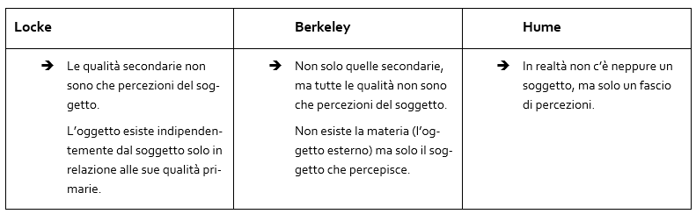
Sintesi del percorso sull’empirismo

Slide 6
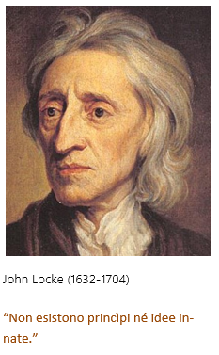
Locke

Slide 7
Locke: la critica alle idee innate
Locke critica Cartesio e l’esistenza delle idee innate.
Le idee innate:
non esistono nei bambini e negli idioti
non esistono nei popoli «selvaggi»
Per Locke, tutte le idee provengono dall’esperienza.

Slide 8
Locke: qualità primarie e secondarie
Non esistono idee innate. Esse provengono tutte dall’esperienza, in particolare dall’esperienza esterna e dall’esperienza interna:
  Esperienza esterna (es. percepisco la forma di un oggetto o il suo colore, ecc.)
  Esperienza interna (es. quando ricordo la forma o il colore di un oggetto che non sto percependo attualmente)
Le idee che provengono dall’esterno presentano qualità primarie e secondarie; le qualità secondarie ci danno l’idea di come sono effettivamente i corpi esterni, quelle secondarie dipendono solo da noi.
  Qualità primarie: SOLIDITA’, ESTENSIONE, MOVIMENTO O QUIETE, NUMERO E FIGURA.
  Qualità secondarie: il colore di un oggetto; il solletico prodotto da un oggetto nel soggetto

Slide 9
Locke: qualità primarie e secondarie
“Le idee delle qualità primarie dei corpi sono immagini di essi e le loro forme esistono realmente nei corpi stessi; ma le idee prodotte in noi dalle qualità secondarie non hanno affatto somiglianza con essi.” (Locke, Saggio sull’intelletto umano)
Dunque, alcune caratteristiche delle cose esistono nella realtà (qualità primarie), altre esistono solo nella nostra percezione (qualità secondarie).

Slide 10
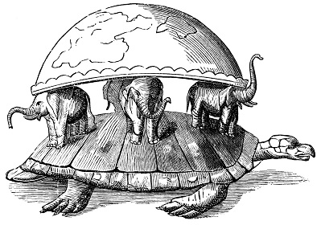
Locke: idee semplici e complesse
Le idee semplici (= non decomponibili ulteriormente; es.: idea di colore, come ad es. quella del rosso, o le idee di estensione, di movimento, di figura)
Le idee complesse (= risultano dalla fusione di più idee semplici che si presentano sempre insieme; es.: l’idea di una sostanza materiale, come ad es. l’idea di albero, che risulta dalla fusione delle idee semplici di “peso”, “colore”, “solidità”, ecc.) oppure l’idea di oro, che risulta dalla fusione di “liscio”, “giallo”, “freddo”, ecc.
La sostanza è un’idea complessa: non esiste come percezione isolata ma come aggregato di sensazioni. E’ il sostegno (oscuro) delle sensazioni ed è come la tartaruga della favola indiana. Non è come l’idea platonica che esiste separatamente dall’oggetto, è solo un’idea complessa.
Locke distrugge l’idea di sostanza.

Slide 11
Locke: la critica all’idea di sostanza
Locke non nega l’esperienza (l’esperienza della sostanza), ma la mostra per quello che è, con i suoi limiti: noi pensiamo che il mondo sia un insieme di sostanze fatte in un certo modo, e così via e invece si tratta di idee complesse (che noi formiamo con la mente, ma che non risultano da percezioni) che non hanno la stessa evidenza (l’evidenza di cui parlava Cartesio) di quelle semplici, e così via.
L’idea centrale del Saggio sull’intelletto umano di Locke è che “le nostre idee sono la rappresentazione del mondo, ma solo alcuni aspetti di quel mondo sono ciò che sembrano” (Warburton)

Slide 12
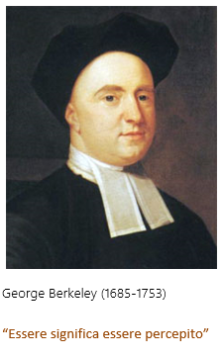
Berkeley

Slide 13
Berkeley
Nega la distinzione tra qualità primarie e secondarie. Tutte le qualità sono secondarie e cioè esistono solo nella nostra percezione.
Essere significa essere percepito, cioè esistere nella percezione. Per Locke invece, essere significa due cose: esistere nella realtà (fuori di noi: qualità primarie) ed esistere nella nostra percezione (qualità secondarie).
non posso “formarmi l’idea di un corpo esteso o in moto senza attribuirgli anche un colore o altra qualità sensibile che si riconosce esistere solo nella mente; sicché l’estensione, la forma ed il moto, astratti dalle altre qualità sensibili, sono inconcepibili; dove sono dunque le altre qualità sensibili, ivi saranno anche le qualità primarie; cioè saranno anch’esse nella mente e non altrove.” (Berkeley)
“Vedo questa ciliegia, la sento, la tocco… essa è quindi reale. Tolte le sensazioni di dolcezza, umidità, ruvidità, e il colore rosso, togliete via la ciliegia… Una ciliegia – affermo – non è niente più che una congerie di impressioni sensibili, o idee percepite dai sensi.” (Berkeley)

Slide 14
Argomenti di Berkeley contro l’esistenza delle qualità primarie
Come faccio a percepire una forma (qualità primaria), se essa non è ricoperta da un colore (qualità secondaria)?
Se i sensi rispecchiassero le cose come esse sono fuori di noi (come sostiene Locke con la sua teoria delle qualità primarie) allora ciascun senso, a suo modo, dovrebbe fornirci la stessa immagine dello stesso oggetto. Invece così non accade e una cosa che al tatto appare in un modo, alla vista appare in un altro. Es. del cubo che appare al cieco risanato.
La grandezza e il movimento, che per Locke sono qualità primarie, in realtà appaiono diversamente all’osservatore: alcuni avvertono il movimento in modo più lento, altri più veloce; la percezione della grandezza varia secondo l’età del soggetto: un bambino vede una stanza più grande rispetto a quando è adulto, ecc.

Slide 15
Esse est percipi =
= essere è essere percepito
Dire che esistono qualità primarie (cioè fuori dalla mente) è impossibile. Infatti, “l’esistenza di un’idea consiste nel venir percepita: esse est percipi [= essere significa essere percepito]” e nulla può esistere senza la mente che lo percepisce:
“dico che la tavola su cui scrivo esiste, cioè la vedo e la tocco; e se fossi fuori dal mio studio direi che esiste intendendo dire che potrei percepirla se fossi nel mio studio, ovvero che c’è qualche altro spirito che attualmente la percepisce; c’era un odore, cioè era sentito; c’era un suono, cioè era udito; c’era un colore o una forma e cioè era percepita con la vista o col tatto; ecco tutto quello che posso intendere con espressioni del genere.”

Slide 16
L’idealismo
“tutta la volta del cielo e l’arredamento della Terra, tutti quei corpi che compongono la potente macchina del mondo, non esistono senza una mente.” (Berkeley)

Slide 17
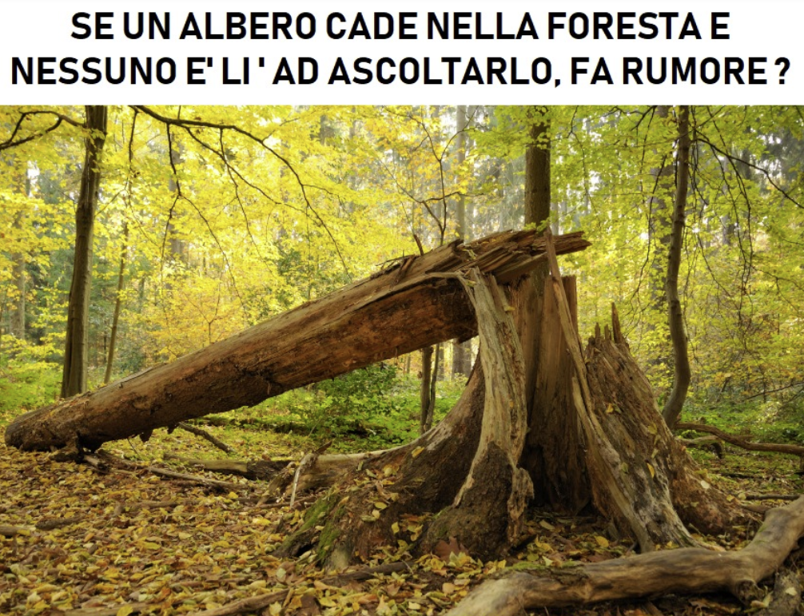
L’albero che non fa rumore
C’è un paradosso con il quale Berkeley stesso illustra le sue concezioni:
"Se un albero cade in una foresta e nessuno lo sente, fa rumore?"
Se non c’è nessuno che lo sente, il rumore non c’è, nel senso che il suo essere sta nell’essere percepito.

Slide 18
La mente si inganna pensando di poter concepire cose che esistono senza essere concepite
Formare l’idea che qualcosa esista autonomamente, omettendo l’idea che c’è sempre qualcuno che la percepisce, è una contraddizione.
Per pensare che gli oggetti della vostra mente esistano fuori della mente, «è necessario che voi possiate concepire che essi esistono non concepiti, o non pensati; la qual cosa è una contraddizione manifesta.»
Non ci sono mai gli oggetti indipendentemente da chi li percepisce, ma è
“la mente, [che] non accorgendosi di se stessa, si illude, pensando, di poter concepire che esistano corpi non pensati dalla mente o fuori di essa”.
Non si può uscire dalla mente cioè dal pensiero e sostenere che esiste qualcosa fuori di esso, perché sostenere ciò è pur sempre un’operazione che avviene nel pensiero stesso. La materia non esiste, esiste solo la mente.

Slide 19
Dio è garante dell’esistenza continua degli oggetti
Se le cose esistono solo quando la mente di qualcuno le percepisce allora forse smettono di esistere quando non c’è nessuno a percepirle? (cfr. l’esempio del rumore dell’albero)
Berkeley sostiene che è Dio a continuare a percepirle in nostra assenza e dunque Egli garantisce l’esistenza continua degli oggetti.

Slide 20
La poesia umoristica su Dio che percepisce gli oggetti quando noi non ci siamo.
Le concezioni di Berkeley vennero esposte in alcune poesie umoristiche. Ne riportiamo una, nella quale a un uomo che si sofferma a riflettere sulla stranezza del fatto che le cose continuano a esistere nonostante non ci sia nessuno a percepirle, arriva un messaggio di Dio stesso che chiarisce come stanno le cose.
C’era una volta un uomo che disse:
“Dio deve pensare in modo estremamente strano
Se pensa che quest’albero
Continui a esistere
Mentre nei giardini di Oxford non c’è nessuno in giro.”
E la risposta fu: “Caro Signore, è il vostro sbigottimento a essere strano:
Io, nei giardini di Oxford ci sono sempre.
Per questo l’albero
Continua a esistere:
Perché osservato dal
Sinceramente Vostro, Dio”.
La poesia è dovuta al teologo e scrittore di gialli inglese Ronald Knox (1888-1957).

Slide 21
Dio in Berkeley e Cartesio
Come in Cartesio, anche in Berkeley Dio diventa garante dell’esistenza della realtà esterna.

Slide 22
La prova dell’esistenza di Dio
Ma come facciamo ad essere sicuri che Dio esiste?
C’è una considerazione che secondo Berkeley ci porta ad avere la prova dell’esistenza di Dio.
Le nostre percezioni, egli sostiene, non sono tutte uguali: ci sono quelle che creiamo noi con la nostra fantasia (ad es. Paperino), ma ci sono anche quelle rispetto alle quali siamo passivi: ad esempio io percepisco in questo momento un albero davanti a me, ma non l’ho creato io: nei confronti della percezione dell’albero, io sono passivo. Dato dunque che molte delle nostre percezioni hanno un carattere passivo, cioè non siamo noi a crearle, ma sentiamo che provengono da una causa esterna, allora dobbiamo ammettere che esista questa causa esterna. E poiché la materia non esiste, questa causa è una causa spirituale, ed è Dio.

Slide 23
L’idealismo e l’immaterialismo
Dato che qualcosa di esterno alla mente, la materia, non può esistere, Berkeley sostiene una filosofia idealistica (nulla esiste fuori dalla mente) e immaterialistica (la materia non esiste).
La posizione di Berkeley è simile alla posizione di Cartesio, che sosteneva la certezza della sostanza pensante o mente (io penso), ma che però recuperava anche la certezza della materia (sostanza estesa) attraverso l’esistenza di Dio. Per Berkeley esiste, però, solo la sostanza pensante e viene negata la materia, anche se si ammette l’esistenza di Dio.
In questo modo egli sconfigge anche l’ateismo. La sua filosofia ha un intento apologetico: vuole difendere la fede dagli attacchi degli atei e materialisti che negano i fenomeni spirituali affermando solo la certezza di quelli materiali. Negando l’esistenza della materia – sostiene Berkeley – si sarà tolta all’ateo una giustificazione “per sostenere la sua empietà”.

Slide 24
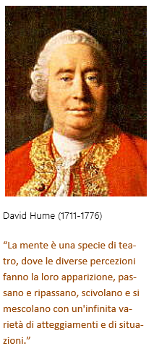
Hume

Slide 25
Hume
Locke mantiene l’idea di una realtà esterna
Berkeley nega l’esistenza della materia
Hume afferma che esistono solo le nostre percezioni: fenomenismo e scetticismo

Slide 26
Le percezioni come fonte della conoscenza
Partiamo sempre dall’analisi dei contenuti della nostra mente: Locke distingueva tra idee di qualità esterne, idee solo prodotte dalla nostra mente; Berkeley riduceva tutto a impressioni.
Per Hume vi sono nella nostra mente delle percezioni ed esse possono essere distinte in percezioni più vivaci e percezioni meno vivaci: le prime le chiama IMPRESSIONI, le seconde, IDEE.
Impressioni e idee si aggregano e si associano con una «dolce forza» indipendente dalla volontà del soggetto. Da queste associazioni (per somiglianza, contiguità e causalità) derivano le idee complesse.
Per Hume sono idee complesse: l’idea di spazio e l’idea di tempo; l’idea di causa ed effetto; l’idea di cosa o sostanza materiale e l’idea di io (o sostanza spirituale).

Slide 27
Vediamo come Hume dimostra che le idee di tempo, spazio, ecc. sono idee complesse e non impressioni.
Esse cioè nascono dall’associazione di impressioni e non derivano da impressioni isolate.
Se non derivano da impressioni isolate, significa che non hanno una consistenza forte, sostanziale, che cioè possa riferirle ad una realtà indipendente da chi le percepisce.

Slide 28
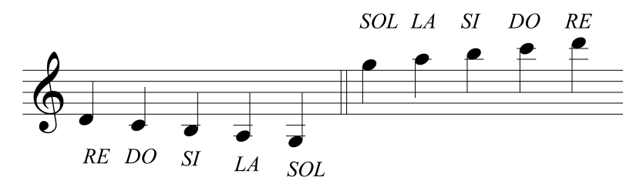
1. Tempo
Non esiste la percezione isolata del tempo, ma nasce da una serie di percezioni.

Slide 29
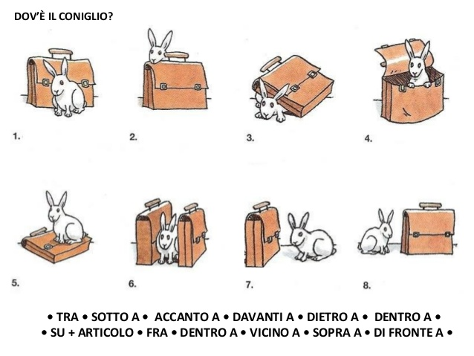
2. Spazio
Non esiste la percezione isolata dello spazio, ma nasce solo dalla relazione tra percezioni.

Slide 30

3. Cosa, sostanza
Non esiste una percezione autonoma dell’oro. L’oro è un’idea che nasce da una collezione di percezioni.

Slide 31
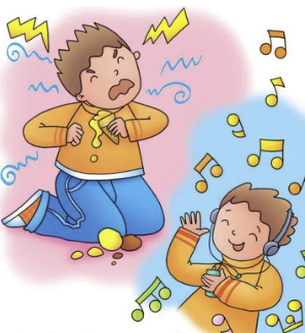
4. Io o persona
Non esiste la percezione isolata dell’io, ma è ciò a cui sono riferite le percezioni. Vale lo stesso ragionamento fatto per il tempo, che è qualcosa che si avverte in relazione alle percezioni, ma non esiste una percezione isolata del tempo.

Slide 32
Io o persona
“Ci sono alcuni filosofi, i quali credono che noi siamo intimamente coscienti di ciò che chiamiamo il nostro io… Ma l’io, o la persona, non è un’impressione [= percezione]: è ciò a cui vengono riferite le nostre diverse impressioni e idee…
Per parte mia, quando mi addentro più profondamente in ciò che chiamo me stesso, m’imbatto sempre in una particolare percezione: di caldo, di freddo, di luce o di oscurità, di amore o di odio, di dolore o di piacere. Non riesco mai a sorprendere me stesso senza una percezione e a cogliervi altro che la percezione.” (Hume, Trattato sulla natura umana).

Slide 33
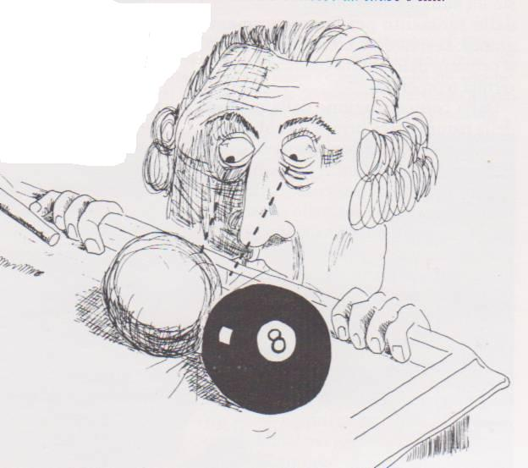
5. Causa - effetto

Slide 34
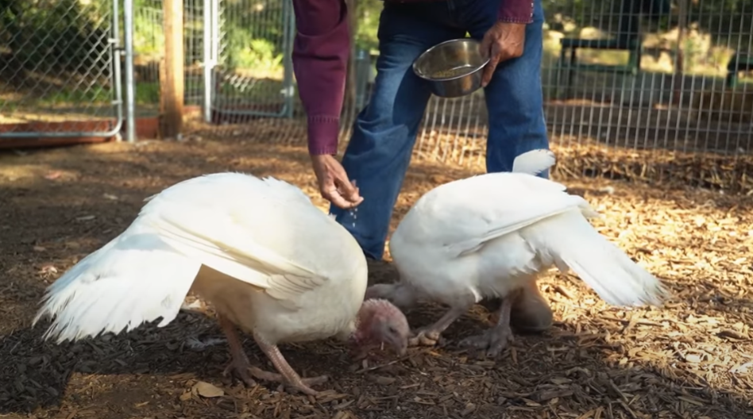
La storiella del tacchino induttivista

Slide 35
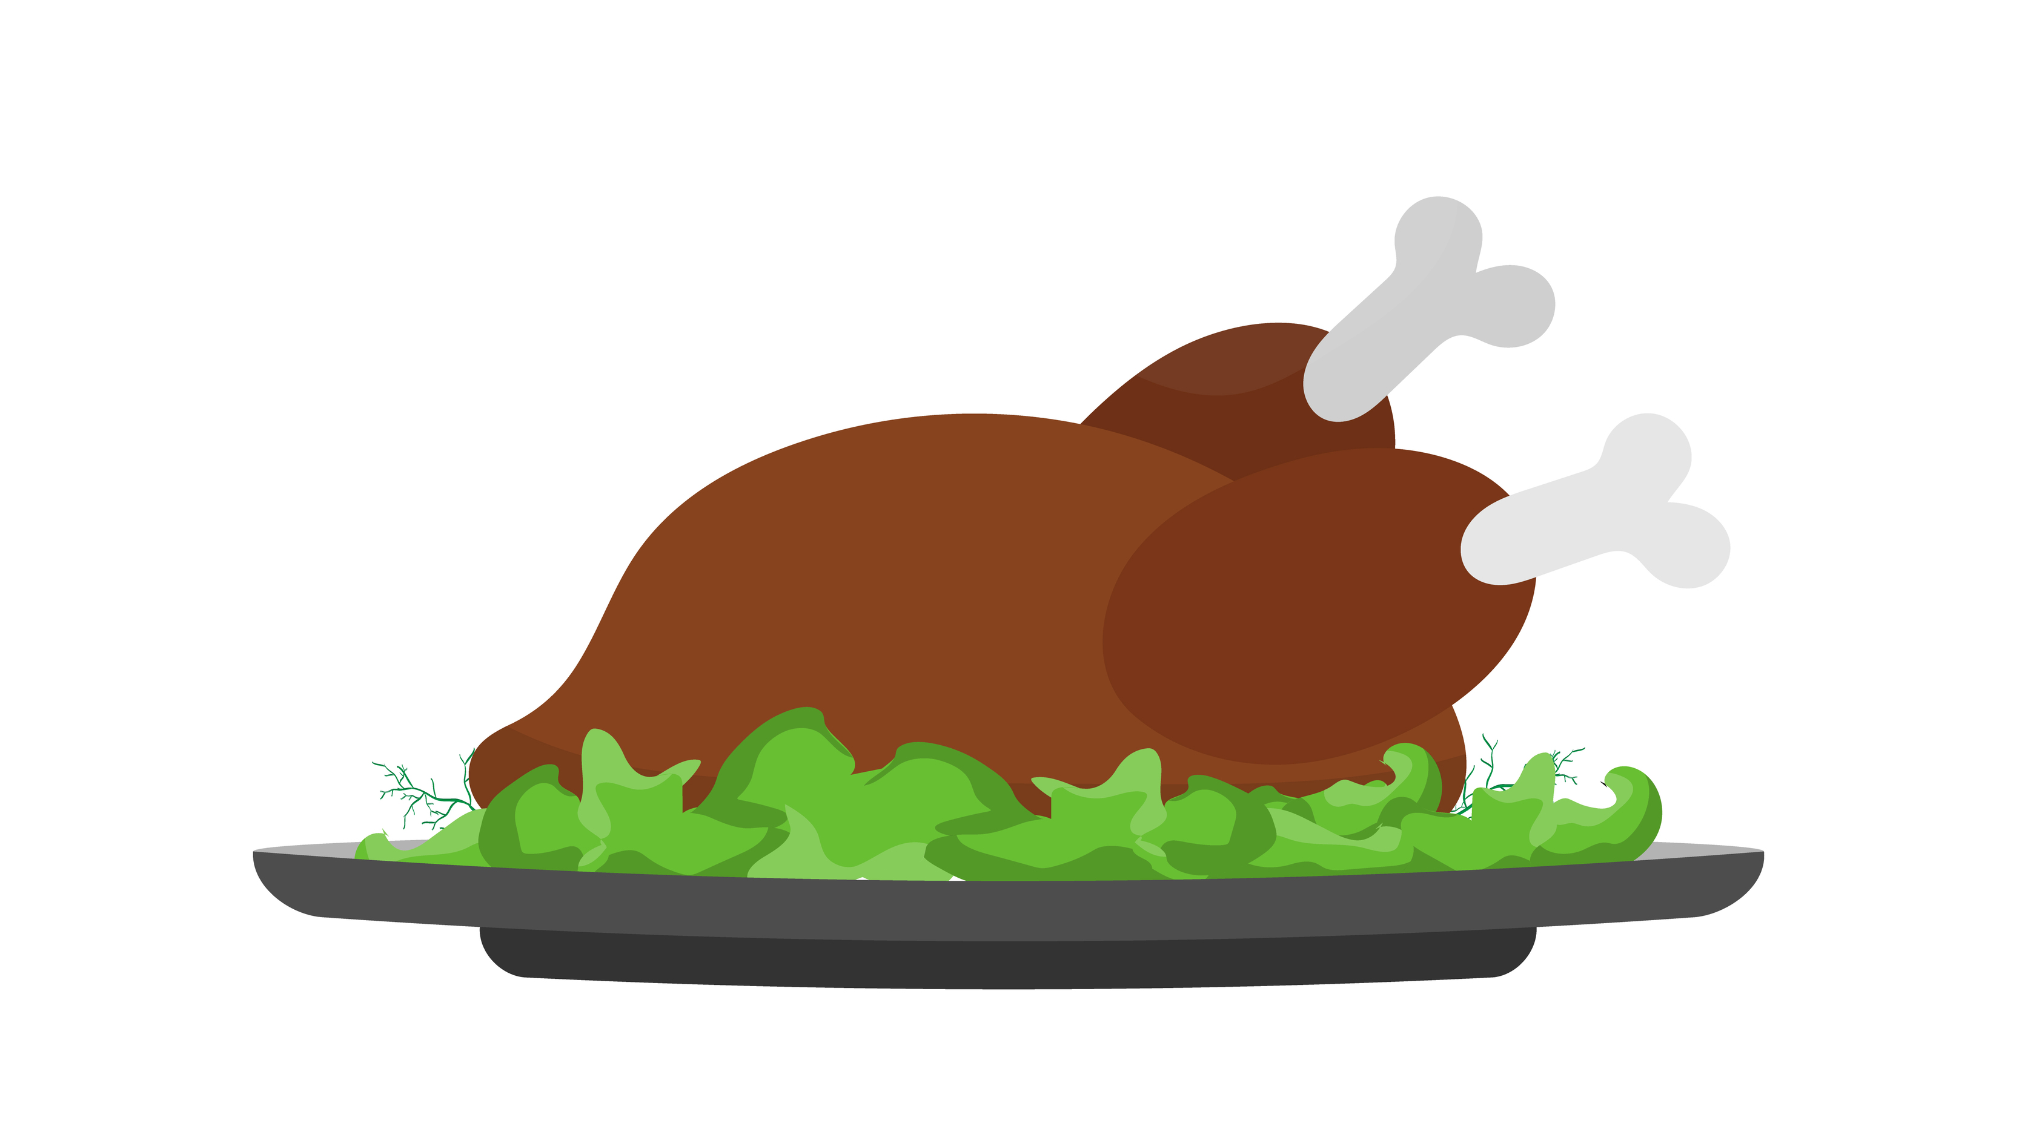

Slide 36
6. Realtà esterna
L’idea che esista una realtà esterna stabile dipende da un’abitudine che ci porta a credere che le cose siano stabili.
Quando non vedo la mia casa, penso, per abitudine, che essa sia ancora lì, ma non ne ho certezza (è questa una verità di fatto, come il principio causale, e non una verità di ragione, cioè basata su una certezza logica).

Slide 37
Scetticismo - 1
Locke mantiene l’idea che esista una realtà esterna
Berkeley riconduce le percezioni a Dio
Hume sostiene che esistono solo le nostre percezioni e che idee come il legame di causa ed effetto, su cui si fonda la scienza, o quella di io (o anche quella di realtà esterna), derivino solo da associazioni per abitudine. Demolisce le certezze e la sua posizione filosofica sfocia nello scetticismo.

Slide 38
Scetticismo - 2
“Ecco, io pranzo, gioco a tric-trac, faccio conversazione, mi diverto con gli amici: quando, dopo tre o quattro ore di svago, ritorno a queste speculazioni esse mi appaiono così fredde, così forzate e ridicole, che mi viene meno il coraggio di rimettermici dentro.” (Trattato, p. 304).
L’unico modo per uscire dai dubbi sempre rinascenti è questo: “Non curarsene, non badarci: ecco l’unico rimedio.” (p. 250).

Slide 39
Ragione e istinto
“Scommetto, che qualunque sia in questo momento l’opinione del lettore, di qui a un’ora egli sarà convinto che esiste tanto un mondo esterno che un mondo interiore.” (Hume, Trattato sulla natura umana).

Slide 40
Hume e Kant
“Lo confesso francamente: l’avvertimento di David Hume fu proprio quello che, molti anni or sono, primo mi svegliò dal sonno dogmatico e dette un tutt’altro indirizzo alle mie ricerche nel campo della filosofia speculativa.” (Kant)

